Slide 1
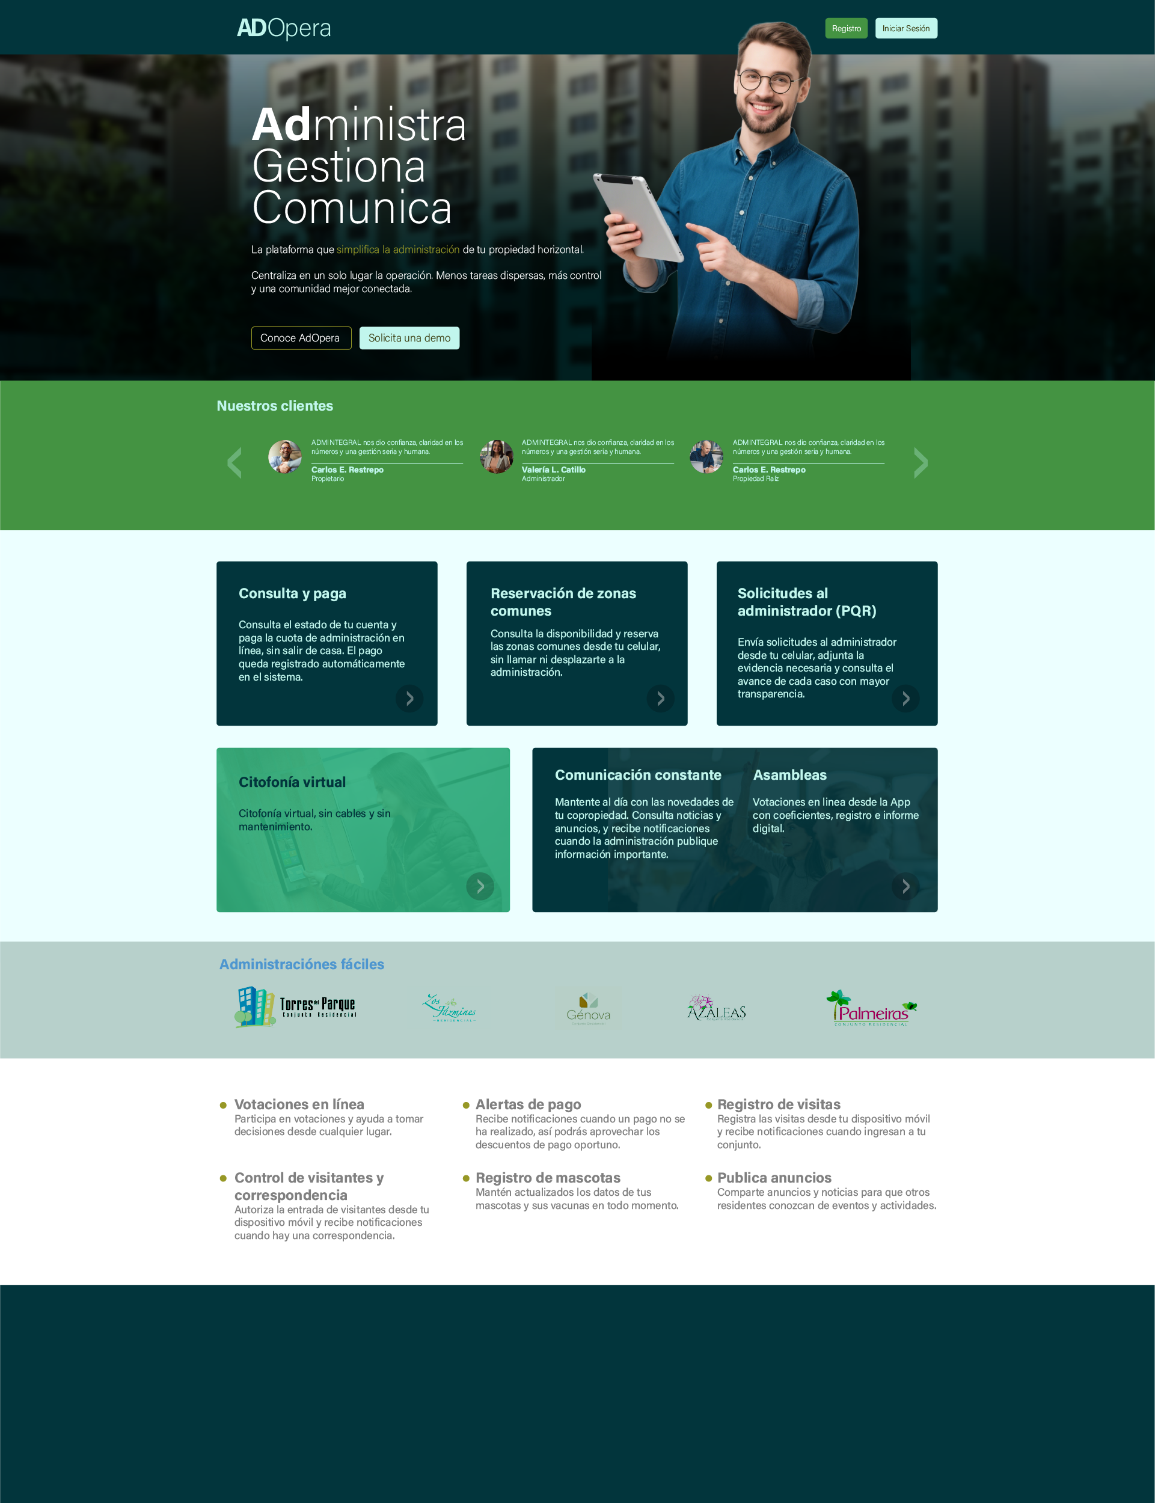
#449342
#38AE81
#02353C
#C2F9F0
#B7D0CB
Tipografía:
https://fonts.google.com/specimen/Roboto
Explicación del nombre:
AD: reducción de Administrar o gestiornar.
Opera: latín de operar, hacer funcionar

